Slide 1


NABIX Fintech
Автоматизация финансового бизнеса

Slide 2
Лицензия ФСБ РФ, рег. №Л051-00105-00/00626193
Аккредитация в минкомсвязи РФ, рег. №9493
Авторские права на все продукты защищены
Российская аккредитованная IT-компания
Создаем IТ-решения для финансовой отрасли
Информационно-технологический партнер крупнейших платежных систем МТС Pay и Юнистрим
Лучшая
IT-компания*
Разработали собственные ИТ-продукты
для полной автомати-зации деятельности крупнейших компаний финансового сектора
в России и СНГ
Предлагаем разработку программного обеспечения на заказ любой сложности и аутстаффинг персонала
100+ проектов
реализовано
С 2017 года
на рынке
* Победитель Национальной Банковской Премии в номинации «Лучшая ИТ-компания» (2022 г.)

Slide 3



















Нам доверяют

Slide 4
Продукты NABIX
Готовые решения для автоматизации работы финансового сектора
01
02
03
NABIX Agent
Core-система финансовой
компании с ЭДО
NABIX Client
Личный кабинет клиента
с идентификацией и онбордингом
NABIX Online
B2C-модуль онлайн-продаж инвестиционных продуктов
04
05
06
NABIX СБП
Opensource-сервис
для быстрого подключения к СБП
NABIX Partner
Агрегатор платежных сервисов
для банковских платежных агентов
NABIX Platform
Конструктор сервисов
для решения ваших задач

Slide 5
NABIX Agent
NABIX Agent
Фронт-офисное решение для партнерского бизнеса
5 минут
оформление клиента
Автоматизирует полный цикл продаж инвестиционных продуктов во всех каналах
агентская сеть
прямые продажи
продажи партнеров
Оперативная работа
с клиентскими данными
Электронный документооборот
с партнерами и клиентами
Интуитивный интерфейс
не требует обучения
Роли
Менеджер по работе с клиентами
Мидл-офис
Администратор
Продакт-менеджер
Контролер

Slide 6
Базовый функционал
NABIX Agent
Услуги
Оформление покупки / продажи продукта, открытие счета (ДУ, ПИФ, ИИС)
Оформление заявок на смену стратегии, вывод средств, обмен и погашение паев
Оформление заявок на квалификацию
Клиентские данные
Упрощенная идентификация клиента через СМЭВ
Изменение анкетных данных
Проверка клиентов по спискам ПОД/ФТ и базе недействительных паспортов
История операций и состав портфеля клиента
Документооборот
Подписание документов с использованием электронно-цифровой подписи
Автоматическая отправка клиенту документов, e-mail
и SMS-уведомлений на каждом этапе оформления, ручная настройка текстов
Хранение данных об оформленных документах
с возможностью фильтрации
Администрирование
Администрирование заявок клиентов с отображением статуса и способа подписания
Администрирование каталога продуктов (CRUD)
Создание и администрирование пользователей с разным уровнем доступа к клиентской базе и продуктам
Закрепление и открепление менеджеров к клиентам, сотрудников к руководителю

Slide 7
Функционал агента
NABIX Agent
Услуги
Оформление любых инвест. продуктов (ПИФ, ДУ, ДУ ИИС, Брокерский счет, Структурная нота)
Вывод средств (полный или частичный), обмен, погашение, закрытие договора
Инвестиционное профилирование клиентов
Клиентские данные
Квалификация клиента
Изменение анкетных данных
История операций и состав портфеля клиента
Поиск «чужих» клиентов по 2 параметрам паспорта
Поддержка
Актуальный справочник по всем продуктам
Аналитика и отчеты
Информирование о статусе обработки всех заявок
Документооборот
Подписание электронно-цифровой подписью
Электронный обмен документами с партнером
Отображение статуса и способа подписания
Хранение данных о клиенте и оформленных документах с возможностью фильтрации
Возможность сохранения и распечатки документов
Руководителю по продажам доступен функционал агента и еще:
Данные о клиентах всех подчиненных менеджеров
Закрепление и открепление менеджеров к клиентам

Slide 8
Функционал администратора
NABIX Agent
Сеть продаж
Создание новых компаний-агентов
с разграничением прав доступа к клиентской базе и продуктам
Создание и администрирование пользователей с различным уровнем доступа
Электронный обмен документами с агентами и регистратором
Закрепление и открепление менеджеров к клиентам; сотрудников
к руководителю
Формирование аналитических отчетов о работе сети продаж
Выставление и отслеживание выполнения KPI по каждому продукту
и сотруднику
Работа с клиентами
Администрирование клиентов
Автоматическая идентификация
и проверка по ПОД/ФТ
Подключение/отключение доступа клиентов к ЛК
Просмотр статусов: проверок, квал. инвестора, риск-профиля
Настройка системы инвест. профилирования клиентов
Акцепт/отказ заявок
Настройка текстов e-mail и SMS на всех этапах оформления документов
Информирование о необходимости обновить анкетные данные
Управление новостями для отображения в ЛК клиента
Экспорт данных по сделкам в XML
Импорт данных по сделкам
и портфелям через REST API
Продукты
Администрирование каталога (добавление, блокировка, остановка проведения операций, доступ в ЛК, тарифы)
Интеграции и безопасность
Интеграция с внутренними системами брокера/УК через REST API и XML
Интеграция с сайтом ЦБ РФ для получения курсов валют
Настройки функций безопасности системы согласно требованиям ОУД-4
Журнал действий в ПО

Slide 9
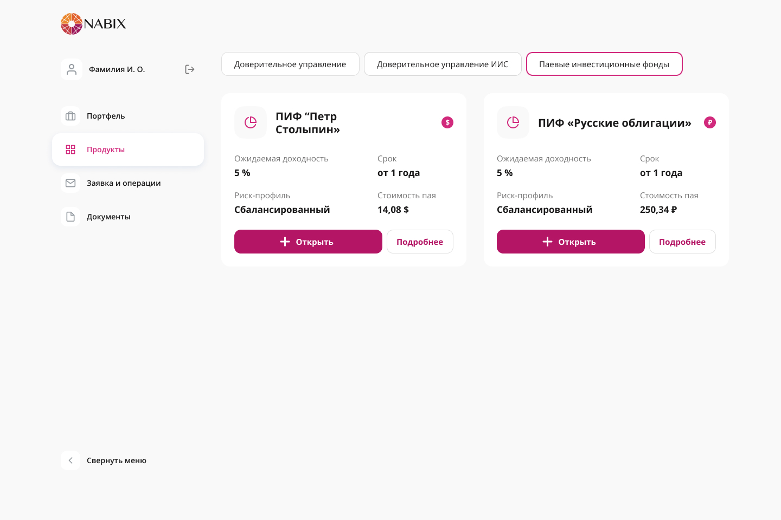
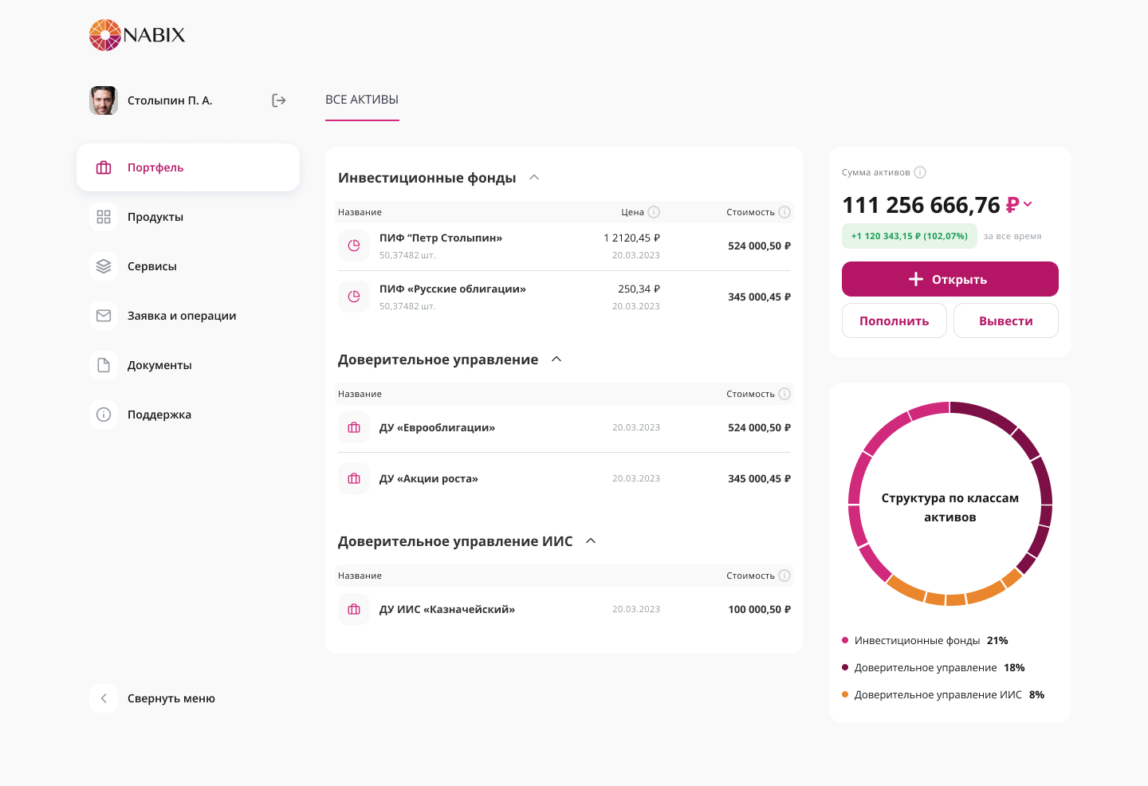
NABIX Client
NABIX Client
Личный кабинет клиента
Обеспечивает полное электронное сопровождение клиентов компании
Предлагаем готовое white-label решение или разработаем на базе NABIX Client личные кабинеты клиентов:
управляющих компаний
брокеров
банков
страховых компаний

Slide 10
Функционал клиента
NABIX Client
Инвестиционные продукты
Купить любые инвест. продукты
на витрине доступных продуктов
Сменить продукт и вывести средства полностью/частично
Подать поручение на покупку/продажу ценных бумаг
Изучить все продукты
с помощью электронной подписи (SMS-код),
не посещая офис,
ваш клиент сможет
Портфель клиента
Посмотреть состав и состояние
Узнать доходность с конвер-тацией в различные валюты
Оформить заявку на открытие/ закрытие брокерского счета
Персональные данные
Изменить анкетные данные
Добавить нескольких банковских реквизитов в различных валютах
Сменить пароль, используя двухфакторную аутентификацию
Документы
Подать заявку на получение любых документов и видеть статус заявки
Увидеть историю заявок и опера-ций с возможностью поиска
и фильтрации
Получить отчетность
Поддержка
Связаться с персональным менеджером
Получать уведомления и новости
от компании

Slide 11
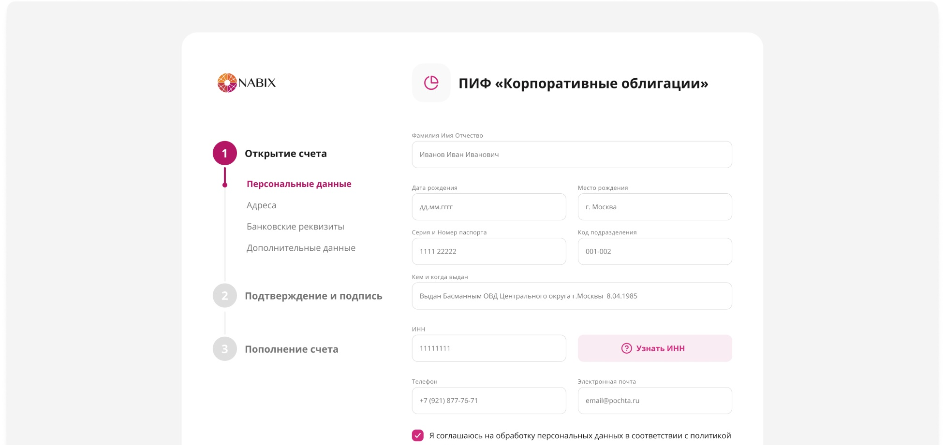
NABIX Online
NABIX Online
Решение для онлайн-продаж
Настроим ваш собственный канал онлайн-продаж: помогаем интегрировать все решения с вашим сайтом и информационными системами, консультируем до полного завершения работ
Удаленная идентификация
через ЕСИА и СМЭВ
Оформление покупки продуктов клиентом самостоятельно
с подписанием ЭЦП

Slide 12
Онлайн-покупка в NABIX
NABIX Online
NABIX Online
Клиент заполняет данные для подписания заявки.
Клиенту отправляется SMS-сообщение с кодом для подписания ПЭП.
Подписанная заявка на покупку паев передается в NABIX Agent.
NABIX Agent
Агент проверяет заявку (скачивает подписанные документы и скан паспорта).
После подтверждения заявки клиенту отправляется e-mail с подписанным комплектом документов.
Все данные клиента и подписанные документы автоматически отправляются
в бэк-офис.
NABIX Client
Клиент получает доступ в личный кабинет,
где может:
Посмотреть портфель купленных продуктов.
Открыть витрину доступных продуктов.
Совершить операции покупки / продажи.
Изменить анкетные данные.
Просмотреть/скачать свои отчеты или другие документы.

Slide 13
Увеличение продаж с ЕСИА и СМЭФ
NABIX Online
Сервисы удаленной идентификации ЕСИА и СМЭВ позволяют многократно увеличить онлайн-продажи, представить компанию на маркетплейсах и повысить лояльность клиентов
Расширение агентской сети
Приобретая модуль агента NABIX
с идентификацией клиента через СМЭВ,
вы получаете доступ к неограниченному количеству агентов-физических лиц.
03.
Продажа на маркетплейсах
Центральный банк активно поддерживает инициативы создания макетплейсов финансовых продуктов.
04.
Самая полная база данных
В ЕСИА уже зарегистрировано более 103 млн человек. Через СМЭВ можно идентифицировать всех, у кого есть ИНН или СНИЛС.
Расширение географии присутствия
Возможность заключения договора
с клиентом, находящимся в любой точке мира.
01.
05.
Новый канал продаж
Все больше людей в России совершают финансовые операции онлайн. Выход в онлайн канал продаж открывает новые возможности.
Онлайн-продажа любых
продуктов
ПИФы, структурные продукты, брокерские договоры, ДУ и ИИС.
02.
06.

Slide 14
Кейс: УК РБ Капитал (Эра Инвестиций)
2021 – н.в.
Мы автоматизировали продажи инвестиционных продуктов через прямой и агентский канал продаж
на базе web-приложения, создали интеграцию с ЕФР банка, внутренними системами, депозитарием и внешними сервисами. Внедрили личный кабинет сотрудников, агентов, клиента.
Реализация
Автоматизация сборки, развертывания
и обновления системы.
Создание конфигурационных файлов
для каждого клиента.
Создание прослойки, которая обеспечит работу ПО с прокси-сервером.
Разработка внутренних сервисов, которые позволяют обойти необходимость использования внешнего интернета внутри компании.
Имитация работы API и клиентского окружения для обеспечения надежности интеграций.
Реализация системы фичи-флагов, которая позволяет контролировать поставку функционала клиентам.
Задачи
Уход от ручной сборки и передачи релизов, которые вызывают непредвиденные проблемы.
Работа ПО в условиях закрытых контуров заказчика
и/или наличия прокси серверов.
Тестирование двухсторонних интеграций без доступа
к серверам клиента.
Отключение/включение функционала для разных партнеров.
Модули
Agent
Client
Online
Тех. стек
бэкенд, фронтенд, интеграции
С#
.Net
фронтенд
Angular

Slide 15
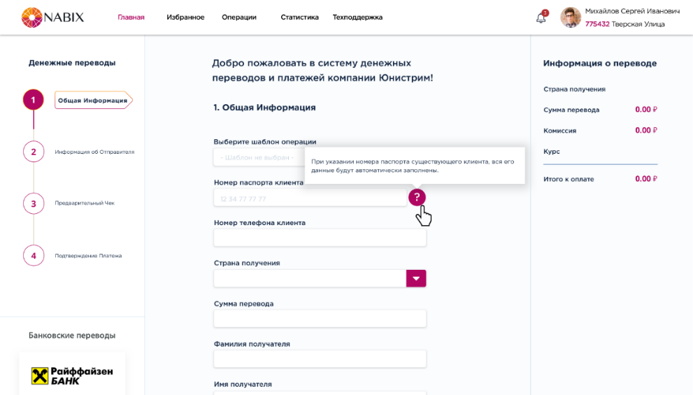
NABIX Partner
NABIX Partner
Повышает обороты точек продаж
Автоматизация работы банка и БПА*
Позволяет контролировать работу партнеров и точек онлайн
NABIX Partner агрегирует условия операций от разных платежных сервисов для банковских платежных агентов
Избавляет БПА от использования нескольких приложений
Учитывает все бизнес-процессы БПА в удобном интерфейсе
Автоматизирует аналитику
по продажам
Использует платежный шлюз любого провайдера
* БПА — банковский платежный агент

Slide 16
Функционал NABIX Partner
NABIX Partner
Финансовые операции
Более 100 видов различных операций
и постоянный запуск новых услуг: универсальный платеж, Яндекс.Деньги, переводы SEPA, кредиты и карты и др.
Администрирование
Установка комиссии БПА и для групп точек позволяет вести гибкую ценовую политику
Формирование и выгрузка отчетов за любой период с применением различных фильтров
Управление группой компаний – возможность назначить Администратора группы и компании
Загрузка пользователей списком
Самодиагностика системы
Продажи
Поиск клиента и получателя по номеру документа
Множественный перевод, в т.ч. в разные страны и в разных валютах выдачи
Оплата ЖКУ с использованием сканера QR-кодов для предзаполнения
Сохранение чеков в очереди позволяет отправить чек на печать в случае технического сбоя в момент оплаты
Открытые API
Разработка, доработка и интеграция
с открытыми API платежных систем, быстрая интеграция с любыми системами

Slide 17
Финансовые операции в NABIX Partner
NABIX Partner
Широкие возможности доработок под потребности и запросы бизнеса с быстрым запуском функционала
Денежные переводы | Перевод на карту | Погашение кредита | Другие сервисы | Реализация в 2024 году
Отправка перевода в любую страну | Любой банк РФ (универсальный перевод) | Любой банк РФ (универсальное) | Оплата ЖКХ по QR-коду | POS-кредиты
Получение перевода в RUB, USD, EUR или нац. валюте | Тинькофф Банк | Тинькофф Банк | Перевод по любым реквизитам юр. лица | Выдача SIM-карт
Отправка перевода с оплатой в RUB, USD, EUR | Модуль Банк, Банк Русский Стандарт | Банк Русский Стандарт | Оплата патента | Выдача банковских карт
Выдача перевода | UnionPay, UzCard, Корти Мили | ОТП Банк | Яндекс.Деньги | Страховые продукты
Множественный перевод | Карты Юнистрим | РН Банк | Переводы SEPA
 |  |  | Оплата мобильной связи и интернета
и многое другое…

Slide 18
NABIX СБП
NABIX СБП
Готовое решение для подключения к СБП
Бесплатное подключение
Минимальные затраты внутренних ресурсов
Мы разработали open-source решение для подключения к Системе Быстрых Платежей за 1 неделю!
Быстрая установка
Нет необходимости разбираться
в механизмах авторизации
Формирование QR-кода для оплаты
Отправка ссылки для оплаты (SMS)
Журналирование операций
Интеграция с помощью REST API
Формирование данных для статистики
Готовая интеграция
Реализована интеграция с API крупнейших банков
Универсальное решение
Подходит для любых систем
Интеграция с банками
Тинькофф Банк
Райффайзен Банк
Русский стандарт
Национальный расчетный депозитарий

Slide 19
Клиентский путь
NABIX СБП
Заходит в Личный кабинет после открытия счета онлайн или через агента
Клиент брокерской
или управляющей компании, пользователь digital-каналов
Личный
кабинет
Сканирует
с телефона QR-код или переходит
по ссылке в SMS
Онлайн 24/7
за 30 секунд
Физическое лицо
QR-код/
ссылка
Клиент видит успешно совершенный перевод
В телефоне открывается банковское приложение с заданным параметрами перевода, клиент совершает перевод
Личный
кабинет
Приложение
банка
Банк после получения от СБП уведомления о проведенных расчетах, зачисляет на счета брокера/УК сумму перевода
СБП списывает деньги
с к/с банка клиента
и зачисляет их на к/с банка УК или Брокера
Зачисление
Расчеты

Slide 20
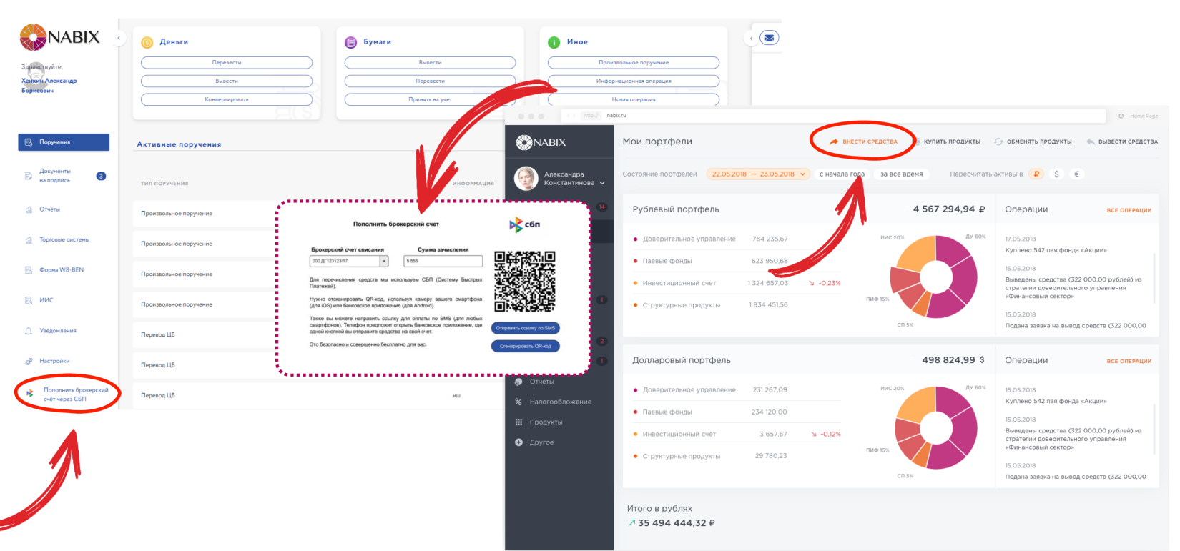
Пример реализации в ЛК клиента
NABIX СБП

Slide 21

NABIX Platform
NABIX Platform
Конструктор сервисов для решения ваших задач
Мы собрали готовые сервисы в одной платформе, чтобы ускорить разработку

Slide 22
Сервисы NABIX Platform
NABIX Platform
Сервис управления оргструктурой
Помогает управлять оргструктурой организации
и её партнеров.
Сервис Клиенты
Работа с клиентскими данными и ограничением видимости
данных в соответствии с орг. структурой компании.
01
07
Сервис настроек и авторизации
Предоставляет доступ к различным сервисам
и действиям пользователям платформы.
Инвестиционное консультирование
Автоматизация формирования, отправки и хранения
инвестиционных рекомендаций по портфелю клиента.
02
08
Сервис KPI и Мотивации
Запуск и администрирование мотивационных программ, выставление плановых показателей, отслеживание своего результата пользователями.
Сервис уведомлений
Управление всеми уведомлениями платформы,
отправляемых по электронной почте или SMS-сообщениям.
03
09
Сервис подписи
Подписание документов сотрудниками или компанией
с использованием ПЭП или УКЭП.
Сервис документооборота
ЭДО сотрудников с компанией. Согласование и подписание документов с возможностью оставить комментарий
и посмотреть историю изменения статусов документа.
04
10
Сервис хранения данных (СХД)
Хранит файлы и информацию о них.
Сервис персональных данных (ПДн)
Дает доступ к персональным данным сотрудников,
клиентов, других пользователей.
05
11
Сервис статистики
Предоставляет доступ к статистике продаж сотрудников
с различным уровнем настройки детализации данных.
Интеграционный модуль
Обеспечивает внутренние сервисы платформы данными, полученными из внешних источников.
06
12

Slide 23
Кейс: Ингосстрах Жизнь
NABIX Platform
2023 – н.в.
Мы настроили оперативное предоставление данных по результатам продаж агентов в виде наглядных графиков с возможностью детализации до каждого конкретного договора, взноса, комиссионного вознаграждения, настроили уведомления о значимых событиях и предоставили возможность ознакомления, согласования и подписания документов.
Реализация
Работа со статистической информацией
Предоставление данных за весь период работы (объем бизнеса, количество заключенных
и портфель действующих договоров)
Фильтрация данных
Уведомление пользователей
  Уведомление о появлении новых документов.
  Возможность настраивать уведомления: тип, канал связи, текст.
  Работа с документами и списками
  Подписание агентского отчета (АО) ПЭП.
  Возможность отклонить подписание и отправить
  на доработку.
  Предоставление информации об оплате.
  Скачивание АО и просмотр/печать/скачивание ПП.
  Отображение реквизитов АО и истории работы.
  Фильтрация и сортировка АО.
Задачи
упростить и повысить оперативность и прозрачность взаимодействия агентов с компанией
повысить информированность агентов о их результатах деятельности и значениях показателей
повысить мотивацию агентов к улучшению их личных результатов
Сервисы
Статистики
Уведомлений
Документооборота

Slide 24

С уважением,
Александр Гришин
Директор Департамента Продаж
+79262054092
grishin@nabix.ru

